Slide 2
Corso rivolto a: Centri per la formazione professionale Modulo: Competenze orizzontali Unità di apprendimento: Competenze trasversali (E1)
Authors: CESIE & OTC

Slide 3
Indice
Comunicazione interpersonale ed efficace
Cos’è la comunicazione efficace?
Comunicazione verbale e non verbale
Comunicazione efficace e ascolto attivo
Barriere comunicative

Slide 4
Comunicazione interpersonale ed efficace
COMUNICAZIONE INTERPERSONALE
COMUNICAZIONE EFFICACE
scambio di informazioni, idee, pensieri e sentimenti tra individui
abilità di trasmettere in modo chiaro, conciso e d’impatto un messaggio
Definizione
si verifica all’interno dei rapporti personali, di natura professionale e non
si verifica in diversi contesti, dalle interazioni interpersonali alle comunicazioni che interessano gli ambiti pubblici
Contesto
è incentrata sull’efficace trasmissione e ricezione di informazioni o idee ed enfatizza la chiarezza, la precisione e la capacità di adattare la comunicazione al pubblico e allo scopo comunicativo in sé
è incentrata sullo sviluppo e il mantenimento delle relazioni
Obbiettivo

Slide 5
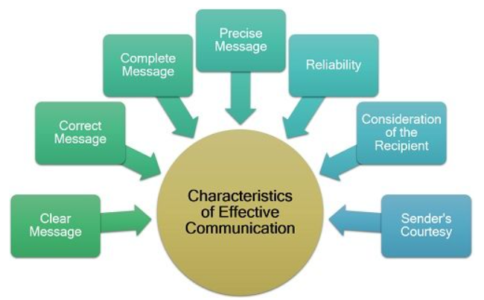
Cos’è la comunicazione efficace?
È l’abilità di trasmettere in modo chiaro, conciso e d’impatto un messaggio e l’intenzione comunicativa alla base, accertandosi che sia facilmente comprensibile per la destinataria o il destinatario.
È un’abilità fondamentale in contesti sia personali che professionali.
Include la sottile interazione tra linguaggio, tono, linguaggio del corpo e contesto.
OBBIETTIVO FINALE
Trasmettere un messaggio con precisione e suscitare la risposta o l'azione desiderata da parte del destinatario.
(Fonte: theinvestorsbook)

Slide 6
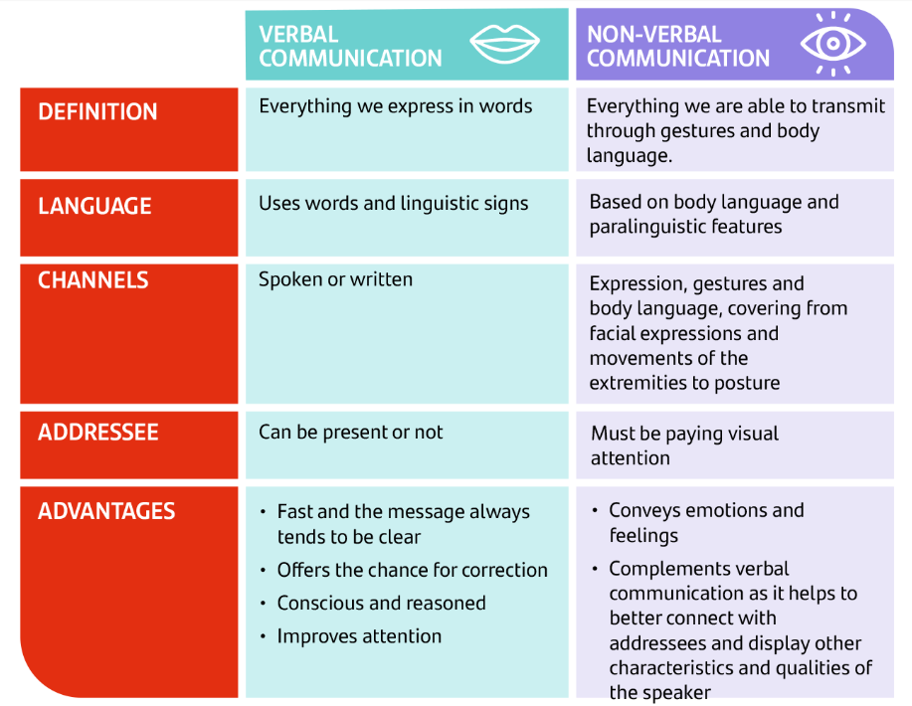
Comunicazione verbale e non verbale
Sono due forme distinte ma tra loro connesse di interazione umana che definiscono congiuntamente la nostra capacità di veicolare messaggi, emozioni e intenzioni in modo efficace.
La comunicazione verbale consiste nell’uso delle parole pronunciate o scritte per trasmettere dei messaggi. Corrisponde all’elemento linguistico della comunicazione, includendo non solo le parole ma anche la loro struttura id base, il tono di voce e il contesto.
La comunicazione non verbale, d’altra parte, abbraccia tutte le forme di comunicazione che non riguardano l’uso delle parole. Comprende il linguaggio del corpo, le espressioni facciali, il contatto visivo e perfino il ricorso al silenzio.
(Fonte: Santander)

Slide 7
Principali differenze tra comunicazione verbale e non verbale
Caratteristiche | Comunicazione verbale | Comunicazione non verbale
Uso delle parole | Uso di parole a livello orale o scritto | Comunicazione che esclude l’uso delle parole
Tipologie | Comunicazione orale e scritta | Comunicazione che avviene attraverso le espressioni facciali, i movimenti del corpo e la postura, i gesti, il contatto visivo, il contatto fisico, lo spazio, ma anche strumenti visivi, audio, audio-visivi, ecc.
Comprensione | Facile | Più complessa
Struttura | Ben strutturata | Manca di una struttura formale
Distorsione delle informazioni | Meno probabile | Altamente probabile
Feedback | Feedback limitato e ritardato | Abbondanza di feedback

Slide 8
Comunicazione efficace e ascolto attivo
Le facoltà di parlare e ascoltare sono due elementi fondamentali della comunicazione umana che permettono agli individui di scambiare tra loro idee, informazioni, emozioni ed esperienze. Queste due abilità complementari sono essenziali per interazioni efficaci e significative in contesti sia personali che professionali. Le persone abili nella comunicazione sono spesso anche buone ascoltatrici, perché capiscono l'importanza di ricevere un feedback e di adattare il proprio stile comunicativo di conseguenza.
(Fonte: thriveglobal)

Slide 9
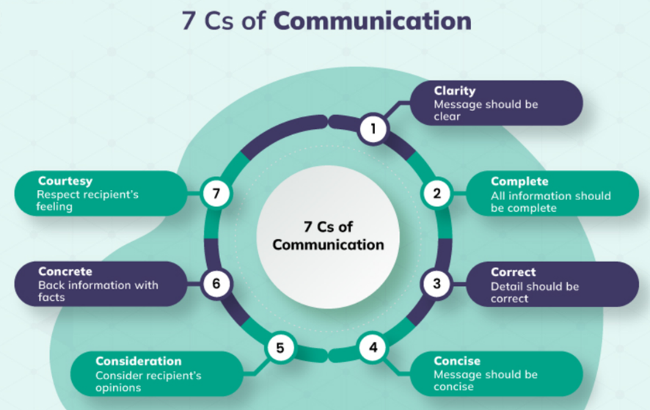
Comunicazione efficace
L’atto del parlare coincide con l’atto volto a veicolare informazioni, idee e messaggi attraverso l’uso orale delle parole.
Per potersi assicurare di raggiungere i giusti risultati durante la comunicazione è importante accertarsi che questa avvenga in modo chiaro ed efficace.
Tale atto è caratterizzato dalla chiarezza, coerenza e capacità di interagire ed entrare in contatto con il pubblico attraverso varie strategie e tecniche per attirare l’attenzione.
Implica l’uso della comunicazione sia verbale che non verbale.
Le 7 “C” della comunicazione efficace (Fonte: Crowjack)

Slide 10
Ascolto attivo
L’ascolto attivo costituisce la capacità di ricevere, elaborare e interpretare attivamente i messaggi verbali e non verbali inviati dalle altre persone.
È una norma dinamica e intenzionale di ascolto che va al di là della semplice percezione di parole e suoni.
Comprende una interazione con l’interlocutrice o l’interlocutore che dimostri l’attenzione prestata, nonché l’empatia e il genuino interesse nella comprensione del messaggio e dell’opinione altrui.
Principali competenze dell’ascolto attivo (Fonte: Firstpracticemanagement)

Slide 11
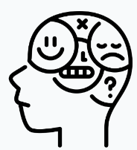
Barriere comunicative
Le barriere comunicative rappresentano degli ostacoli che impediscono l’efficace scambio di informazioni, idee o emozioni tra individui e gruppi:
Le barriere fisiche rappresentano dei fattori esterni che impediscono la comunicazione efficace. Tali barriere possono dipendere dall’ambiente, dalla distanza, dal rumore o perfino dai limiti tecnologici.
Esempio: : Immaginate di trovarvi in una grande sala conferenze con un gruppo di colleghe e colleghi per una riunione importante. La sala ha un'acustica scadente e dall'esterno provengono rumori di lavori in corso. La barriera fisica in questo contesto è l'ambiente rumoroso, che rende difficile ascoltare e capire ciò che gli altri dicono.
Le barriere psicologiche riguardano lo stato mentale degli individui e comprendono le emozioni, i pregiudizi e i limiti cognitivi che possono ostacolare la capacità di prestare ascolto e di comunicare in modo efficace.
Esempio: Supponiamo che siate una o un manager che effettua valutazioni delle prestazioni. Avete una sensazione negativa nei confronti di uno dei membri del vostro team basata su un errore commesso in passato. Durante la valutazione, il vostro pregiudizio nei suoi confronti influisce sulla vostra capacità di valutare obiettivamente le sue prestazioni, dando luogo a una conversazione poco costruttiva.

Slide 12
Barriere comunicative
Le barriere emotive riguardano le emozioni intense, come la rabbia, la paura o lo stress, che possono interrompere la comunicazione annebbiando la facoltà di giudizio, scatenando reazioni difensive o ostacolando l’efficace espressione dei pensieri e dei sentimenti.
Esempio: Immaginate una coppia durante una discussione accesa. Uno dei due partner è furioso a causa di un affronto percepito e l'altro è sopraffatto dal senso di colpa. Queste emozioni intense possono rendere difficile per entrambi esprimersi con calma e razionalità, ostacolando una comunicazione efficace.
Le barriere culturali emergono quando persone provenienti da contesti culturali diversi dimostrano di possedere un diverso bagaglio di norme comunicative, valori e aspettative. Tali differenze possono generare malintesi, fraintendimenti o, perfino, offese.
Esempio: In un ambiente di lavoro multiculturale, un membro del team proveniente da una realtà culturale che privilegia la comunicazione indiretta può fornire risposte vaghe durante le riunioni, lasciando i colleghi provenienti da realtà culturali con una comunicazione più diretta confusi e interdetti. La barriera culturale in questo caso è una differenza di stili di comunicazione.

Slide 13
Attività pratica #1
Attività di gruppo sui principi e gli elementi chiave della comunicazione interpersonale ed efficace.

Slide 16
Indice
Negoziazione efficace
Caratteristiche principali di un negoziatore di successo
Come analizzare il contesto di una negoziazione
Stili e tecniche di negoziazione

Slide 17
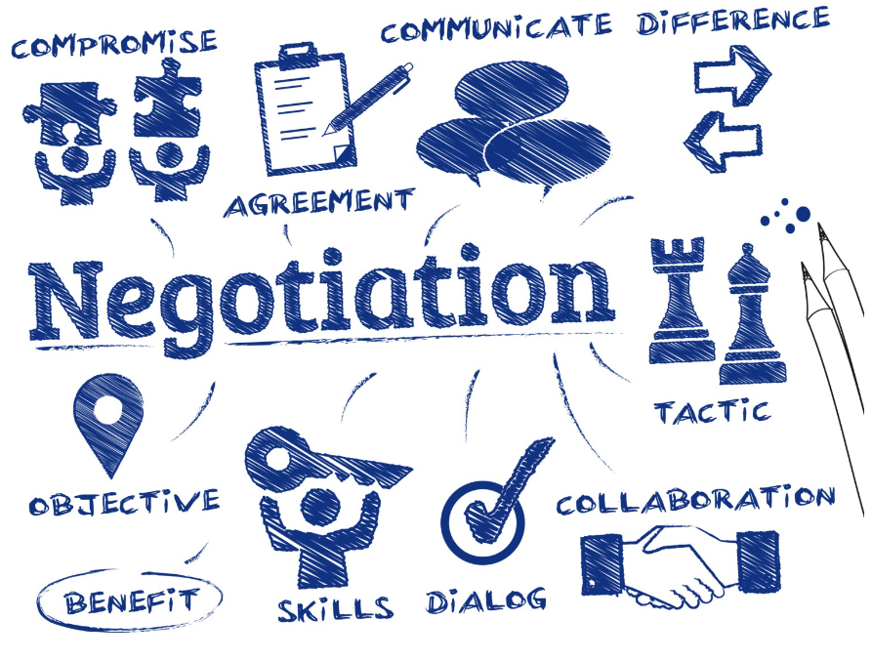
Negoziazione efficace
Elementi chiave della negoziazione efficace (Fonte: QNewsHub)
La negoziazione efficace consiste nel raggiungere un accordo o una risoluzione reciprocamente vantaggiosa tra due o più parti che hanno interessi, esigenze o obiettivi diversi.
La negoziazione efficace è una competenza fondamentale sia in ambito personale che professionale.
La negoziazione efficace è quindi un aspetto fondamentale della risoluzione dei conflitti, del processo decisionale e della risoluzione dei problemi.
Non si tratta di “vincere” a discapito dell’altra parte…
MA
di trovare una via di mezzo che permetta a entrambe le parti di trarre dei vantaggi.
Elementi chiave della negoziazione efficace (Fonte: QNewsHub)

Slide 18
Caratteristiche principali di un negoziatore di successo
Una persona abile nella negoziazione possiede una combinazione di competenze, tratti e caratteristiche che le consentono di gestire efficacemente trattative complesse e di ottenere risultati vantaggiosi.
 | CARATTERISTICHE | ESEMPI
 | Preparazione e pianificazione Chi ha successo nella negoziazione investe tempo in una preparazione accurata. Si documentano sulle questioni, sulle altre parti e sul contesto della negoziazione. Ciò include la comprensione dei propri obiettivi e delle proprie priorità, nonché l’individuazione dei potenziali punti di accordo e delle aree di conflitto | In una trattativa per l’affitto di un terreno, un agricoltore esperto nel campo della negoziazione dovrebbe documentarsi sulla qualità del suolo, sui rendimenti storici delle colture e sulle normative locali in materia di uso del suolo
 | Abilità di comunicazione efficace Chi riesce a negoziare in modo efficace è abile sia nell’ascoltare che nell’esporre le proprie idee in modo chiaro. Usa tecniche di ascolto attivo per capire il punto di vista della controparte e trasmettere i propri pensieri in modo persuasivo | In una trattativa con enti fornitori di attrezzature agricole, una comunicazione chiara sulle specifiche e sui tempi di consegna è fondamentale per assicurarsi il successo della negoziazione

Slide 19
Caratteristiche principali di un negoziatore di successo
 | CARATTERISTICHE | ESEMPI
 | Intelligenza emotiva Chi è in grado di negoziare ha un alto grado di intelligenza emotiva, che consente di gestire le proprie emozioni e di immedesimarsi in quelle altrui. Questa abilità aiuta a creare un rapporto, a dissipare i conflitti e a prendere decisioni emotivamente consapevoli | Nelle trattative per la concessione di licenze di proprietà intellettuale legate alla produzione di biocarburanti, è essenziale riconoscere e affrontare le paure e le preoccupazioni di entrambe le parti
 | Adattabilità Raramente le trattative vanno esattamente come previsto. Una persona abile nelle trattative ha una buona capacità di adattamento ed è in grado di modificare le proprie strategie in risposta a circostanze mutevoli o a sviluppi inaspettati | Nelle trattative all’interno di un mercato fluttuante, un’agricoltrice può adattare le strategie di prezzo in base all’andamento dei prezzi delle materie prime
 | Etica della negoziazione Chi ha successo nella negoziazione si attiene a standard etici e mantiene la propria integrità durante l’intero processo. Evita tattiche ingannevoli o comportamenti che potrebbero danneggiare la sua reputazione | Nelle negoziazioni relative alla catena di approvvigionamento, un agricoltore abile nell’arte della negoziazione garantisce un trattamento equo nei confronti delle persone che lavorano nell’azienda agricola e pratiche responsabili dal punto di vista ambientale
 | Empatia e sviluppo delle relazioni La costruzione di relazioni positive con la controparte è essenziale per il successo delle trattative, soprattutto nei rapporti di lavoro continuativi o a lungo termine. L’empatia consente a chi partecipa alle trattative di comprendere le esigenze e le motivazioni della controparte, favorendo la fiducia e la cooperazione | Usare affermazioni come: “Posso capire perché ti senti così” o “Capisco perché questo è importante per te” permette di dimostrare all’interlocutrice o all’interlocutore che si sta attivamente cercando di comprendere il suo punto di vista

Slide 20
Caratteristiche principali di un negoziatore di successo
 | CARATTERISTICHE | ESEMPI
 | Consapevolezza culturale Nelle trattative internazionali o interculturali, la comprensione delle differenze culturali è fondamentale. Chi negozia con efficacia è consapevole della propria cultura e sa adattare il proprio approccio per risultare rispettoso ed efficace in contesti diversi | In una negoziazione con controparti giapponesi, essere consapevoli della loro preferenza per la comunicazione indiretta e per i segnali non verbali (come il silenzio) può evitare fraintendimenti e facilitare un processo di negoziazione più fluido
 | Pensiero strategico Chi conduce una trattativa utilizza il pensiero strategico per pianificare le proprie mosse e anticipare le risposte della controparte. Ciò include la comprensione delle regole del gioco, la valutazione del valore relativo delle concessioni e una chiara strategia per raggiungere i propri obiettivi | Quando si negozia l’acquisto di un terreno per fini di espansione, il pensiero strategico implica la valutazione della fattibilità a lungo termine dell’investimento e il suo allineamento con gli obiettivi dell’azienda
 | Capacità di risolvere i conflitti I conflitti sono una parte naturale della negoziazione. Chi è brava/o a negoziare ha una spiccata capacità di risolvere i conflitti, che usa per trovare un terreno comune e per evitare che le controversie si inaspriscano | In una negoziazione con una controparte aggressiva, è bene individuare i segnali di tensione, come alzare la voce o usare un linguaggio aggressivo, e prendere provvedimenti per stemperare il clima di tensione

Slide 21
Come analizzare il contesto di una negoziazione
Analizzare il contesto di una negoziazione significa esaminarlo con attenzione per capire cosa sta succedendo e pianificare come gestirlo.
Comprendendo la situazione e pianificando il vostro approccio, potete aumentare le probabilità di raggiungere un accordo soddisfacente per tutte le parti coinvolte.

Slide 22
Come analizzare il contesto di una negoziazione
Per analizzare correttamente il contesto di una negoziazione, è possibile trarre spunto dalle seguenti 5 fasi:
Individuazione
Obiettivi
Rischi
Ricerca
Contesto
Fattori esterni
Analisi
Interessi
Posizioni
Valutazione
Alternative Compromesso
Revisione e riflessione
Analisi Adattamenti
Le cinque fasi dell’analisi della negoziazione (Fonte: elaborazione propria)

Slide 23
Come analizzare il contesto di una negoziazione
INDIVIDUAZIONE
Individuare le parti: Per prima cosa, immaginate chi è coinvolto nella negoziazione. Chi sono le persone o i gruppi che hanno un interesse nel raggiungimento di un buon risultato? Stilate un elenco.
Valutare l’equilibrio delle posizioni di potere: Pensate a chi ha più influenza o potere nella negoziazione. Questo può aiutarvi a capire chi potrebbe avere il sopravvento.

Slide 24
Come analizzare il contesto di una negoziazione
RICERCA
Ricercare e raccogliere informazioni sul contesto più ampio della trattativa. Questo può includere le tendenze del settore, le condizioni di mercato, le considerazioni legali e normative e tutti i fattori esterni che potrebbero avere un impatto sulla trattativa. Conoscere esattamente le dinamiche interne del contesto garantisce che nulla possa cogliervi di sorpresa.
L'attività di ricerca deve essere completata dall'analisi degli interessi e delle posizioni, ossia dalla distinzione tra le posizioni dichiarate dalla controparte (cosa vuole) e gli interessi soggiacenti (perché lo vuole).

Slide 25
Come analizzare il contesto di una negoziazione
ANALISI E VALUTAZIONE
Conoscere gli interessi in gioco: Cercate poi di capire cosa vuole ciascuna parte. Quali sono i loro obiettivi e desideri in questa negoziazione? Si tratta di capire cosa ciascuno spera di ottenere.
Pianificare il proprio approccio: Sulla base di ciò che avete appreso, preparate un piano su come volete negoziare. Cosa direte o farete per avvicinarvi a ciò che volete, tenendo conto anche degli interessi della controparte?

Slide 26
Come analizzare il contesto di una negoziazione
ANALISI E VALUTAZIONE
Individuare le alternative: Pensate a diverse opzioni o soluzioni che potrebbero andare bene per tutti i soggetti coinvolti. Quali altre opzioni ci sono oltre a quella in discussione?
Considerare l’eventualità dei compromessi: A volte è necessario rinunciare a qualcosa per ottenere qualcos’altro. Pensate a ciò su cui siete disposti a scendere a compromessi e a ciò che è più importante per voi.

Slide 27
Come analizzare il contesto di una negoziazione
REVISIONE E RIFLESSIONE
Anticipare le reazioni: Pensate a come le altre parti potrebbero reagire alle vostre proposte e a come risponderete ai loro suggerimenti. Questo vi permette di essere preparati a gestire diversi scenari.
Esaminare e adattare: Durante lo svolgimento della trattativa, siate flessibili. Se le cose non vanno come previsto, è giusto modificare la strategia in base alle nuove informazioni o alle mutate circostanze.

Slide 28
Attività pratica #2
Caso di studio
State per incontrare una o un potenziale cliente interessato a promuovere i vostri prodotti in una grande catena di supermercati. La o il potenziale cliente vi ha fatto capire fin dall'inizio che vorrebbe raggiungere un accordo. Dal suo tono di voce e dalle parole usate si denota che il suo carattere è assertivo e dominante. Qual è il modo migliore per affrontare una personalità del genere senza perdere la trattativa?

Slide 29
Stili e tecniche di negoziazione
Gli stili e le tecniche di negoziazione possono variare in base agli obiettivi, alle relazioni tra le parti e al contesto della negoziazione.
Nel settore agricolo, le trattative ruotano spesso intorno a questioni quali l’uso del suolo, l’allocazione delle risorse, la determinazione dei prezzi e la conformità alle normative.
1. Negoziazione competitiva:
Nella negoziazione competitiva, ciascuna parte persegue i propri interessi in modo aggressivo, spesso considerando la negoziazione come un gioco in cui il guadagno di una parte corrisponde alla perdita dell’altra. Questo stile può essere conflittuale e incentrato sull’ottenimento di concessioni da parte della controparte.
Esempio: La negoziazione competitiva nel settore agricolo può verificarsi quando più agricoltrici o agricoltori si contendono le limitate risorse idriche per l’irrigazione durante la siccità. Ogni agricoltrice o agricoltore può rivendicare in modo aggressivo la propria quota d’acqua, cercando di assicurarsi una quota maggiore a spese degli altri.

Slide 30
Stili e tecniche di negoziazione
2. Negoziazione collaborativa:
Conosciuta anche come negoziazione integrativa o win-win, enfatizza la ricerca di soluzioni reciprocamente vantaggiose. Le parti lavorano insieme per individuare interessi comuni e soluzioni creative che massimizzino il valore per tutte le parti coinvolte.
Esempio: La negoziazione collaborativa può avvenire quando le agricoltrici o gli agricoltori di una cooperativa cercano di acquistare collettivamente attrezzature agricole o di negoziare con gli enti fornitori per ottenere sconti sugli acquisti in blocco. Mettendo insieme le risorse e negoziando insieme, ottengono condizioni migliori e costi inferiori per tutte e tutti.
3. Negoziazione orientata al compromesso:
La negoziazione orientata al compromesso prevede la ricerca di soluzioni intermedie dove ogni parte fa delle concessioni per raggiungere un accordo. Si tratta di un approccio equilibrato che può non soddisfare pienamente nessuna delle due parti, ma che mira a trovare una via di mezzo.
Esempio: Nel settore agricolo, la negoziazione orientata al compromesso può avvenire quando agricoltrici e agricoltori vicini non sono d’accordo sui confini dei terreni. Invece di andare in tribunale, potrebbero negoziare e concordare un adeguamento dei confini del terreno che soddisfi le esigenze di entrambe le parti.

Slide 33
Indice
Capacità di collaborare
Il ruolo della collaborazione nel successo aziendale
Sviluppo di team efficaci e relative caratteristiche
Definire obiettivi comuni
Risoluzione dei conflitti

Slide 34
Capacità di collaborare
Fa riferimento a una serie di abilità e qualità che permettono agli individui di lavorare in modo efficace con gli altri verso il raggiungimento di obiettivi comuni e la risoluzione dei problemi.
Questa capacità è essenziale per raggiungere il successo nella vita personale e professionale.
Il lavoro di gruppo riguarda la combinazione degli sforzi individuali di tutti i membri del gruppo per raggiungere un obiettivo e solitamente è supervisionato da una o un responsabile del gruppo.
La capacità di collaborare implica l’effettiva collaborazione tra i membri del gruppo per portare a termine un progetto comune, solitamente in assenza di una o un responsabile del gruppo.

Slide 35
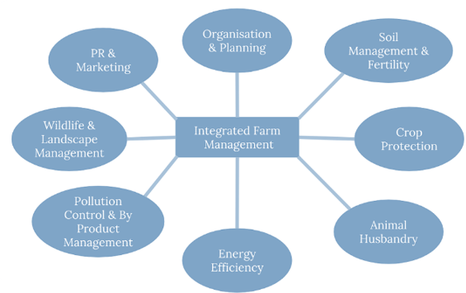
Il ruolo della collaborazione nel successo aziendale
La frase "Due teste sono meglio di una" definisce perfettamente questo concetto. Il lavoro di gruppo e la capacità di collaborare sono infatti considerabili come la colonna portante del successo aziendale.
In imprese come le aziende agricole, composte da individui con competenze, esperienze e conoscenze diverse, il lavoro di gruppo crea una struttura di base su cui questa diversità può essere sfruttata per il bene comune.
Le cinque fasi dell’analisi della negoziazione (Fonte: Penn State University)

Slide 36
Sviluppo di team efficaci e relative caratteristiche
Sviluppare dei team efficaci non solo è un obiettivo desiderabile, ma costituisce anche una necessità per potere ottenere successo.
La loro costituzione richiede un approccio accorto che tenga conto sia delle qualità individuali sia delle dinamiche di gruppo che si attivano durante la collaborazione, nonché la definizione di una struttura che permetta di sfruttare la varietà di talenti, competenze ed esperienze individuali per raggiungere insieme degli obiettivi altrimenti impossibili da realizzare.
A tal fine, è necessario definire obiettivi chiari e specifici che il gruppo deve raggiungere e assegnare ruoli e responsabilità in base ai punti di forza e alle competenze individuali, avendo cura di creare dei gruppi la cui composizione interna sia eterogenea, ovvero composti da persone aventi livelli di competenza, esperienza, formazione e prospettive diverse allo scopo di promuovere la creatività e stimolare la capacità di risolvere i problemi.
T
E
A
M
TOGETHER
EVERYONE
ACHIEVES
MORE
«Insieme si raggiungono maggiori risultati».

Slide 37
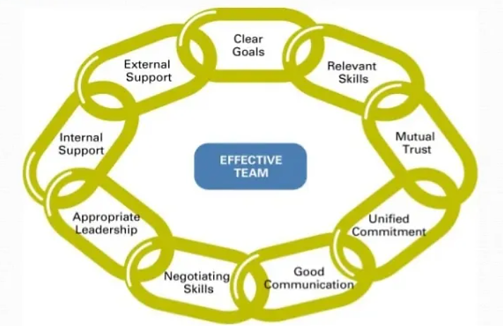
Sviluppo di team efficaci e relative caratteristiche
L’immagine di seguito riportata illustra le caratteristiche fondamentali di un team efficace:
Le caratteristiche fondamentali di un team efficace (Fonte: CareerCliff)

Slide 38
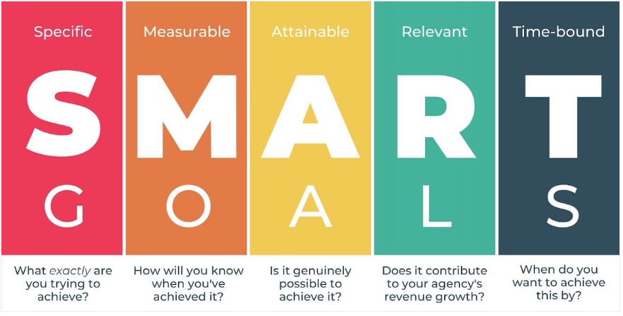
Sviluppo di team efficaci e relative caratteristiche
Ecco un aspetto fondamentale per il successo di gruppo, in quanto fornisce una direzione e uno scopo condivisi da tutti i membri del team:
Unisce i diversi talenti, le esperienze e le energie degli individui all'interno di un team, trasformando un gruppo di persone in un'unità coesa, che lavora insieme in armonia verso un'unica destinazione.
Le caratteristiche fondamentali dei team efficaci (Fonte: coachcounselcare)

Slide 39
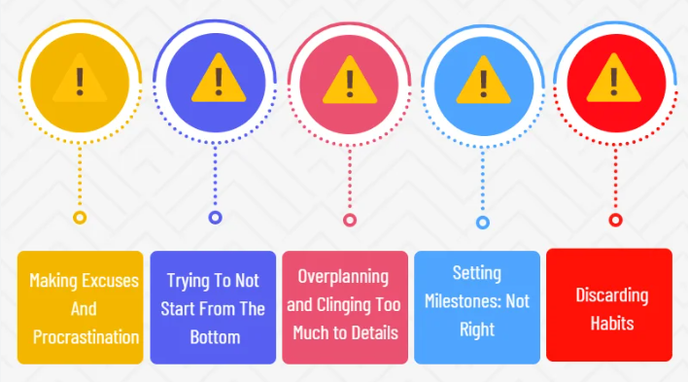
Sviluppo di team efficaci e relative caratteristiche
Naturalmente c’è sempre la possibilità di commettere degli errori quando si cerca di definire gli obiettivi comuni. L’Immagine 7 di seguito riportata illustra quelli più comuni:
Gli errori più comuni nella definizione di obbiettivi comuni (Fonte: Projectcubicle)

Slide 40
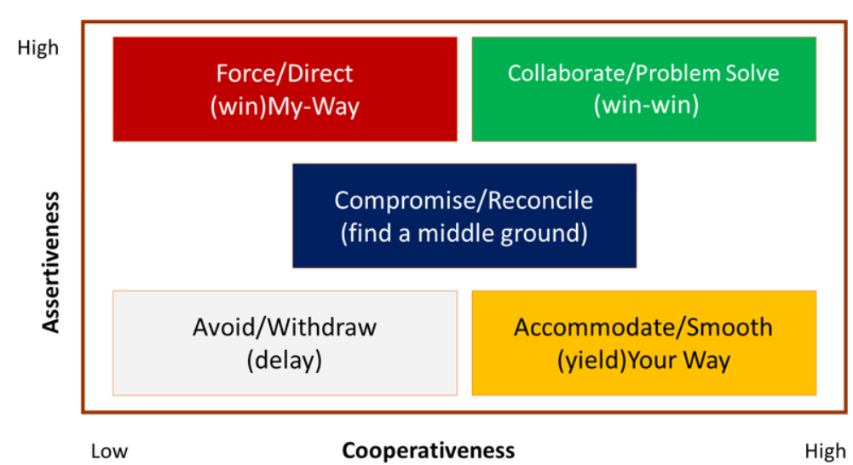
Risoluzione dei conflitti
La risoluzione dei conflitti è un aspetto critico del lavoro di gruppo, poiché affronta gli inevitabili casi di disaccordo e le tensioni che possono verificarsi quando individui con opinioni, background e priorità diverse si trovano a collaborare.
Tuttavia, la sola manifestazione di un conflitto non determina le sorti del gruppo in sé. Al contrario, è il modo in cui tale conflitto viene gestito e risolto che ha un impatto significativo.
Esistono 5 approcci differenti alla risoluzione dei conflitti.
Fuga
Competizione
Collaborazione
Adeguamento
Compromesso
Le caratteristiche fondamentali di un team efficace (Fonte: cmbankng)

Slide 41
Attività pratica #3
Attività di gruppo
Lavoro di gruppo e capacità di collaborare

Slide 44
Indice
Il processo decisionale
Barriere e pregiudizi comuni nel processo decisionale
Risoluzione creativa dei problemi

Slide 45
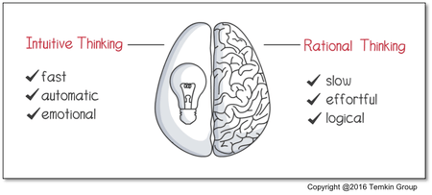
Prendere delle decisioni
Ogni volta che c’è un problema, bisogna prendere delle decisioni
È possibile prendere le decisioni in due modi:
Adottando un approccio razionale
Lasciandoci guidare dalle intuizioni

Slide 46
Il processo decisionale
Il termine “processo decisionale” descrive il “processo di scelta tra un certo numero di alternative per raggiungere un risultato desiderato” (Eisenfuhr, 2011)
3 elementi chiave della definizione:
Numero di opzioni/alternative
Il processo
L’attività mentale che viene svolta affinché chi decide possa raggiungere una soluzione finale

Slide 47
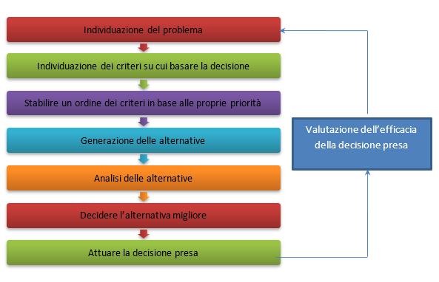
Il processo decisionale razionale

Slide 48
Attività pratica #4
Discussione di gruppo
Cercate di applicare il processo decisionale razionale nei seguenti casi:
Acquisto di nuovi sensori di umidità per la vostra azienda agricola
Decisione in merito a cosa mangiare per pranzo
Come avete applicato il processo per ciascun caso?
Avete avuto bisogno di seguire tutte le fasi per entrambi gli esempi?

Slide 49
Barriere e pregiudizi comuni nel processo decisionale
Regole euristiche
Indicano le “scorciatoie mentali che consentono alle persone di prendere decisioni rapide ma non ottimali” (Drew, 2023).
Questa foto, di un autore ignoto, è autorizzata da CC BY-NC
2. Il processo decisionale può diventare davvero complesso, a seconda di due fattori:
Contesto specifico
Natura del problema in esame
Questa foto, di un autore ignoto, è autorizzata da CC BY-NC

Slide 50
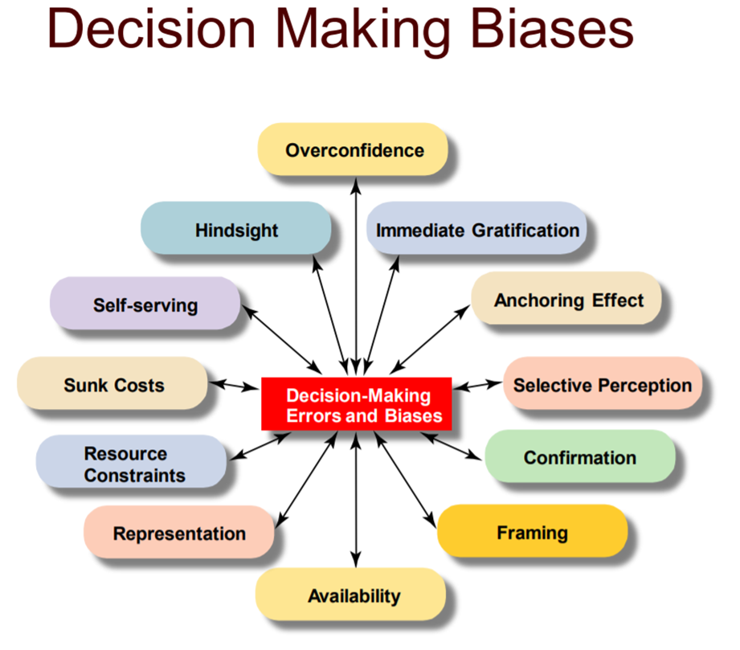
Errori e pregiudizi più comuni
POSSONO:
Essere sia consapevoli che inconsapevoli
Portare ad un processo decisionale inefficace
Far emergere i propri pregiudizi
Sopravvalutare le proprie capacità
Portare ad incomprensioni con gli altri
Portare allo sviluppo di un pensiero errato
Fonte: Smith et al (2012)

Slide 51
Come evitare pregiudizi ed errori
Consigli
Individuare i pregiudizi comuni
Cercare prospettive diverse
Utilizzare metodi strutturati
Sviluppare una mentalità di crescita
Testare le proprie decisioni
Rivedere i risultati

Slide 52
Attività pratica #5
Caso di studio
State gestendo un'azienda agricola insieme a due dei vostri migliori amici. Tutti e tre avete un'ottima formazione nel campo dell'agricoltura, della gestione e del marketing, discipline complementari tra loro e obbligatorie per gestire un'azienda con successo. La vostra azienda è interessata a partecipare a un programma di collaborazione con altre aziende agroalimentari locali per espandere la propria rete e raggiungere più clienti. Tuttavia, dopo un anno di partecipazione a questo programma di collaborazione, nulla sembra essere cambiato non solo per la vostra azienda, ma anche per il resto della rete. I vostri partner, sulla base della loro esperienza, cercano di convincervi ad accettare come unica soluzione l’intervento dei tribunali per la risoluzione della situazione, perché gli altri partner del programma di collaborazione lo hanno fatto e perché credono fermamente che questo sia il modo in cui le cose funzionano in situazioni simili.
-Quali sono gli errori commessi dai vostri partner che vi impediscono di prendere la decisione migliore?

Slide 53
Il ruolo della creatività nella risoluzione dei problemi
La creatività è concettualmente definita come “la tendenza a generare o riconoscere idee, alternative o possibilità che possono essere utili per risolvere problemi, comunicare con gli altri e intrattenere noi stessi e gli altri” (Franken, 1994).
“I problemi vanno risolti in modo pertinente e innovativo” (Doherty, 2020):
Pertinenza- riguarda l’effettiva soluzione che viene fornita a un problema specifico
Innovazione- fa riferimento al fatto che la soluzione non è mai stata realizzata prima, con particolare attenzione, quindi, alla sua autenticità

Slide 54
Risoluzione creativa dei problemi
Consente di:
Trovare soluzioni creative a problemi complessi
Aumentare la propria capacità di adattamento al cambiamento
Stimolare l’innovazione e crescita della propria mentalità
Include 4 principi fondamentali:
Bilanciare il pensiero divergente e convergente
Riformulare i problemi sotto forma di domande
Evitare di giudicare qualsiasi idea, per quanto assurda e/o irrealizzabile possa sembrare
Essere incline a costruire un ambiente positivo che favorisca lo sviluppo di idee creative

Slide 55
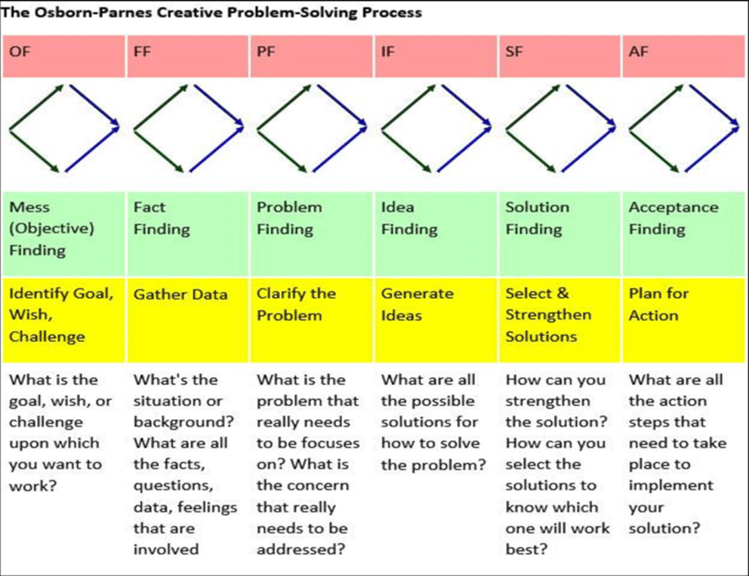
Processo decisionale creativo
Notes:
Il processo di risoluzione creativa di Osborn-Parnes è classificato nelle seguenti fasi:
Trovare un oggetto che è la fase di definizione dell'area del problema.
Trovare la realtà, che è la fase di ottenere dati.
Trovare il problema, che è la fase di definizione precisa del problema.
Trovare le idee, che è la fase di generalizzazione delle soluzioni del problema;
Trovare la soluzione, che è la fase di valutazione di tutte le possibili soluzioni e di selezione tra esse;
Trovare l'accettazione, che è la fase di applicazione corretta delle idee selezionate. (Kandemir & Gür, 2009)

Slide 58
Indice
L’importanza della resilienza e della capacità di adattamento
Introduzione al concetto di responsabilità
Comportamento etico

Slide 59
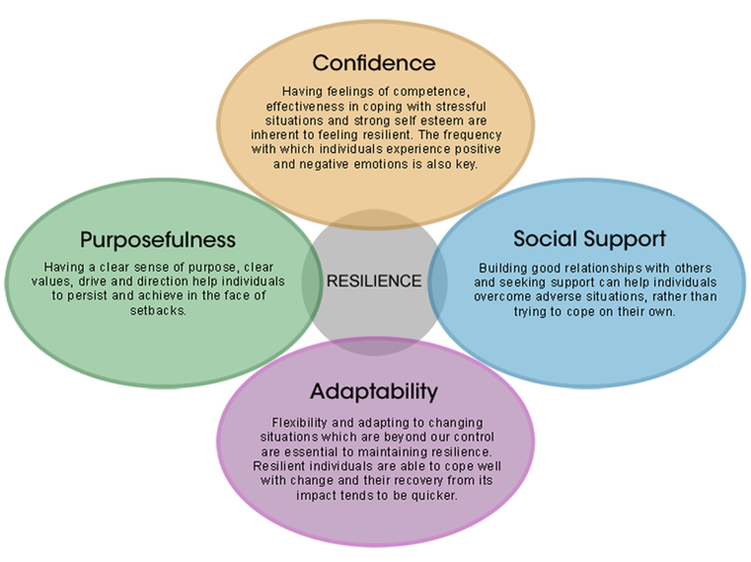
Resilienza
La resilienza è definita come “il processo, la capacità o il risultato di un adattamento riuscito nonostante le circostanze difficili” (Garmezy and Masten, 1991).
è associata alla forza interiore, alla competenza e alla flessibilità
permette alle persone di far fronte alle avversità
minimizza l’impatto dei fattori di rischio (eventi stressanti della vita)
aumenta i fattori di supporto (ottimismo, sostegno sociale, capacità di coping attivo)

Slide 60
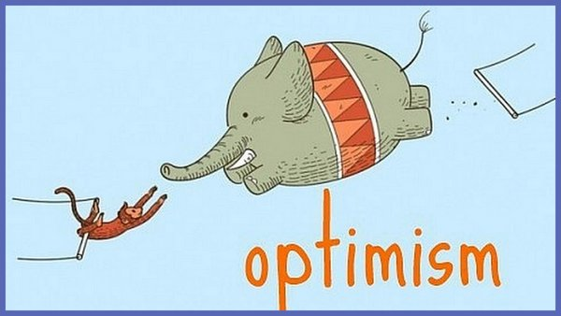
L’adattabilità è strettamente legata alla capacità di adattarsi facilmente a circostanze mutevoli.
L’ottimismo richiede di rimanere positivi quando si affrontano queste sfide mutevoli e di porre l’accento sugli aspetti positivi di una determinata situazione.
This Photo by Unknown Author is licensed under CC BY-NC-ND
Entrambi gli elementi sono considerati come dei punti di forza e delle virtù umane (Santilli et al, 2017) che forniscono alle persone delle qualità che permettono loro di superare le difficoltà che si presentano nel corso della vita nella loro sfera personale e/o professionale.

Slide 61
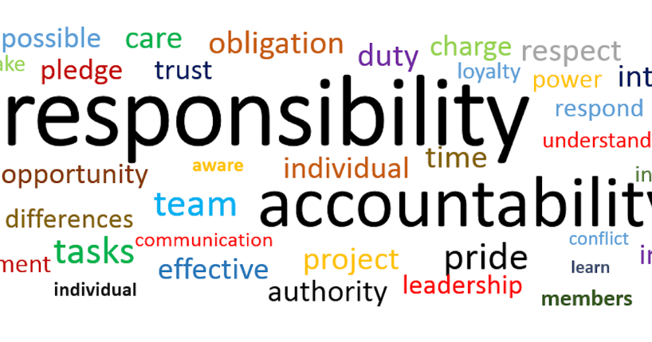
Introduzione al concetto di responsabilità
La responsabilità è un concetto che si riferisce alla “capacità di individui, organizzazioni o istituzioni di rispondere delle proprie azioni, decisioni e risultati” (Sergeeva, 2021).
Accountability e responsibility
Vale la pena ricordare che esistono teorie che mettono in relazione il concetto di “accountability” e “responsibility”, entrambi traducibili in italiano con il termine “responsabilità”, ma recenti studi hanno dimostrato che la “accountability” si concentra sul dovere rispondere dei risultati di un’azione, mentre la “responsibility” si limita unicamente agli aspetti legati al completamento dei compiti, quindi una responsabilità di natura operativa.
Questa foto, di un autore ignoto, è autorizzata da CC BY-ND

Slide 62
I cinque principi fondamentali della responsabilità
Chiara comprensione del ruolo
Capacità di rispondere
Partecipazione attiva e conformità
Capacità di prendere decisioni ragionevoli
Capacità di gestire le critiche

Slide 63
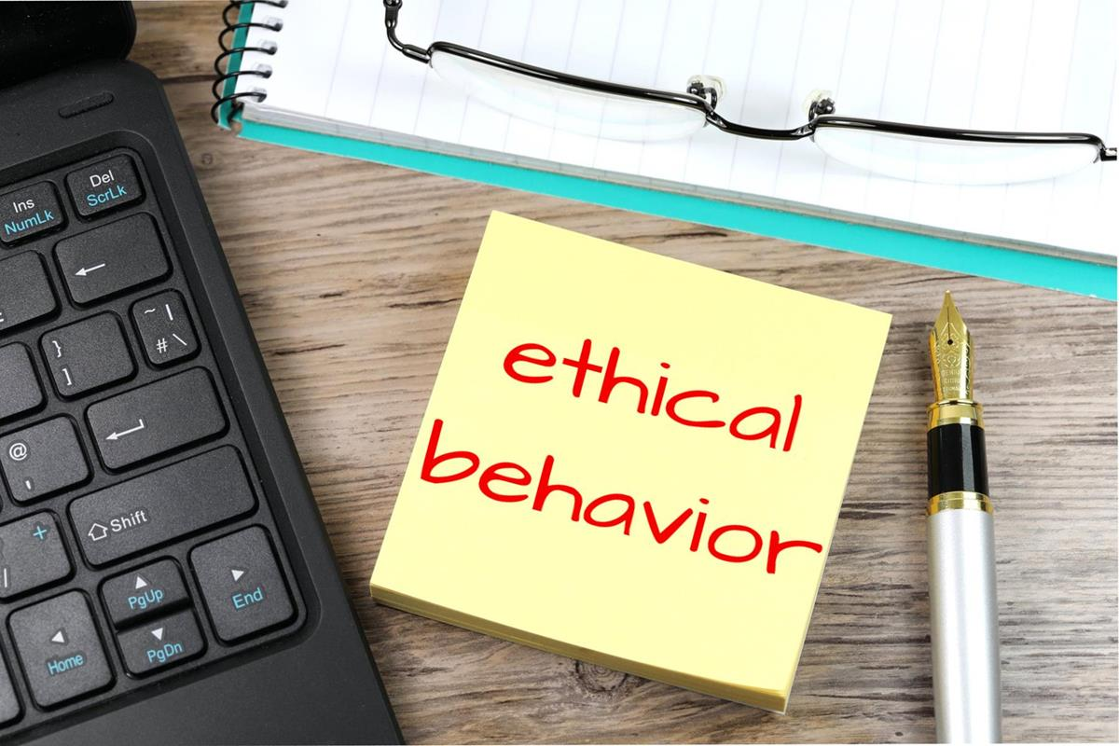
Comportamento etico
L’etica si riferisce generalmente a “un insieme di regole o principi che definiscono la condotta giusta e sbagliata da tenere” (Robbins et al., 2012).
Il comportamento etico, invece, si riferisce ad azioni e a comportamenti che si allineano ai principi e agli standard accettati di moralità, integrità e correttezza (Peek, 2023).
Ulteriori principi cruciali per il comportamento etico sono l’onestà, la trasparenza, la lealtà, la responsabilità e il rispetto.
Questa foto, di un autore ignoto, è autorizzata da CC BY-SA

